Slide 1
주식 News 데이터를 이용한 주식 섹터 분류기
Headline
Summary
Category

Slide 2
데이터 전처리 과정
텍스트 정제
• 뉴스 헤드라인 + 요약 텍스트 결합 (150자)
• 불필요한 요소 제거: 특수문자, 숫자
• NLTK로 영어 텍스트 정제 및 토큰화 수행
Tokenizing & Padding
• Keras Tokenizer로 단어 사전 생성
• 텍스트 → 시퀀스 변환 후 padding으로 길이 고정
• 단어 사전 크기: 27,421개 / 최대 시퀀스 길이: max_len
Label Encoding
• GICS 섹터 → 숫자 인코딩 → One-hot Encoding 적용
학습 데이터 저장
• 전처리 결과를 .npy 파일로 저장하여 재사용 가능

Slide 3
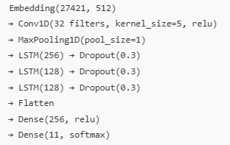
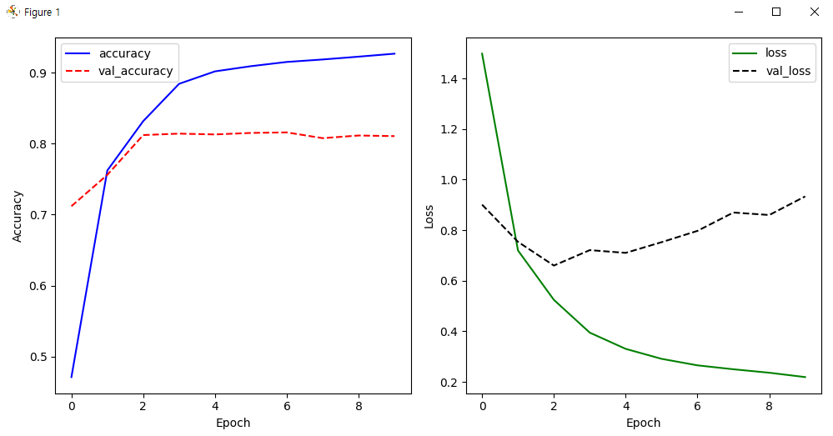
모델 설계 및 구현
Input : 27421
Output : 512
하이퍼파라미터 :
Epoch : 10
Batch Size : 128
Optimizer : Adam
손실 함수 : Categorical Crossentropy

